Slide 1
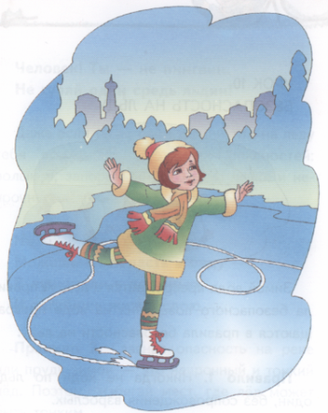
Безопасность
на льду

Slide 2
Главная опасность на реке или пруду зимой а особенно в осенний период или в начале Весны – когда лёд становится рыхлым и непрочным. Поэтому необходимо соблюдать определённые правила.

Slide 3
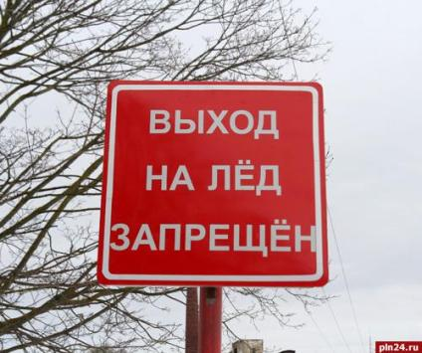
Правило № 1 Постарайся без надобности никогда не выходить на лёд в необорудованных для этого местах а тем более предупреждающих об этом знаках

Slide 4
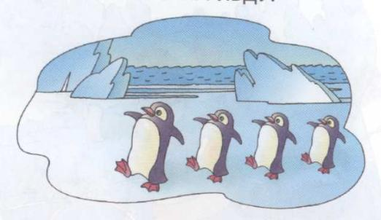
Правило № 2 если всё же соблазн выйти на лёд больше чувства собственного самосохранения постарайся не выходить на лёд одному!
Человек! Ты – не пингвин.
Не гуляй один средь льдин!

Slide 5
А кроме этого следует знать, что :
Переходить водоём по льду только при хорошей видимости
Взять длинную палку или верёвку
Идя на лыжах расстегнуть крепления и снять темляки с лыжных палок
Спускаться там где нет промоин или вмёрзших в лёд кустов
Идти осторожно проверяя перед собой лёд
Не отрывать подошвы ото льда

Slide 6
В добавление к сказанному :
нельзя ходить по льду во время оттепели, в одиночку, в темноте, с большим грузом;
идти по льду большой группе людей можно лишь при толщине льда не менее 10 см в пресной воде и не менее 15 см в солёной, причём каждый человек должен идти на расстоянии 5-6 м друг от друга;
нельзя прыгать на льду и топать, проверяя его прочность, особенно возле берега, где движение воды истончает лёд;

Slide 7
А если ты РЫБАК :
Не пробивай много лунок на близком к друг другу расстоянии
Не скапливайтесь на льду большими группами
Приобрети и одевай на рыбалке спасательный жилет, он поможет и на поверхности воды продержаться и спасателям в случае беды тебя будет легче заметить

Slide 8
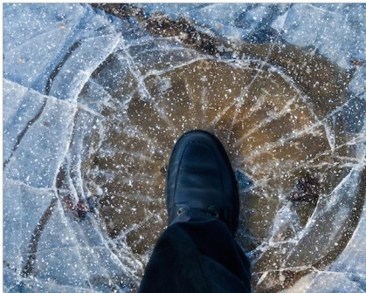
Правило № 3 Избегай мест где лёд может быть тонким!

Slide 9
Помните! что толщина льда не является одинаковой повсюду, т.е. даже в границах одного водоёма!

Slide 11
Если температура воздуха выше О градусов держится более 3 дней, то прочность льда снижается на 25%.

Slide 12
А кроме этого нужно уметь различать прочный и непрочный лёд :
ПРОЧНЫЙ ЛЁД имеет оттенок:
СИНЕГО
ГОЛУБОГО или
ЗЕЛЕНОВАТОГО цвета
Прочность белого льда в 2 раза ниже вышеперечисленных

Slide 13
А в свою очередь :
НЕПРОЧНЫЙ ЛЁД имеет оттенок:
Серого
Матово-белого или желтоватого цвета
опасен также рыхлый лёд

Slide 14
ПОМНИТЕ! что полагаться только на цвет льда при оценке безопасности льда никогда не стоит!

Slide 15
Экстренные ситуации
пострадавший
спасатель

Slide 16
Что делать, если ты провалился под лёд?
Не паникуйте, не делайте резких движений, стабилизируйте дыхание. Старайтесь не погружать голову под воду. Раскиньте руки в стороны и постарайтесь зацепиться за кромку льда, придав телу горизонтальное положение по направлению течения.
Попытайтесь осторожно налечь грудью на край льда и забросить одну, а потом другую ноги на лед. Если лед выдержал, перекатывайтесь а затем медленно ползите к берегу. Ползите в ту сторону, откуда пришли, ведь там лед уже проверен на прочность.
Если выбраться не получается зовите на помощь!

Slide 17
ПОМНИТЕ! Что:
Человек попавший в ледяную воду может окоченеть через 10-15 минут а через 20 потерять сознание!
Время безопасного пребывания в воде:
При 5 – 15 градусах от 3,5 – 4,5 часов
При 2 - 3 градусах – 10 - 15 минут

Slide 18
ОБЩИЕ ПРАВИЛА:
Добраться до тёплого(отапливаемого) помещения
Снять и отжать всю одежду
По возможности переодеться в сухую одежду
Выпить горячего чая с мёдом или малиной, укутаться
При необходимости вызвать скорую помощь

Slide 19
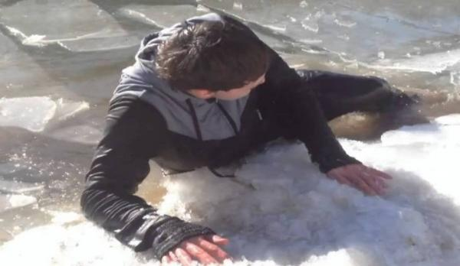
Однажды в холодную, зимнюю пору
Я из лесу вышел. Был сильный мороз.
Гляжу, опускается медленно в прорубь
Какой-то детина…торчит только нос!
Сначала я принял его за моржа.
«Спасите!»- вдруг крикнул детина, дрожа.

Slide 20
Помните ребята!!!
Если вы провалились под лёд на реке с быстрым течением шансов остаться в живых – НЕТ!
Так как сильное течение сразу же затаскивает под лёд и уносит!!!

Slide 21
Когда ты СПАСАТЕЛЬ
Вызовите службу спасения по номеру 112
Вооружитесь любой длинной палкой, доскою, шестом, веревкою. Можно связать шарфы, ремни, одежду.
Ползите, широко расставляя при этом руки и ноги и толкая перед собою спасательные средства, по направлению к полынье.
В нескольких метрах от полыньи бросьте пострадавшему веревку, край одежды, подайте палку или шест.

Slide 22
Если нужна твоя помощь
Доставьте пострадавшего в теплое место. Окажите ему помощь:
Снимите с него мокрую одежду
Энергично разотрите его тело
(до покраснения кожи)
Напоите пострадавшего горячим чаем
(ни в коем случае нельзя давать пострадавшему алкоголь – это может привести к летальному исходу).

Slide 23
СПАСИБО ЗА ВНИМАНИЕ! (ПОНИМАНИЕ)!
Помните что беду легче предупредить чем предотвратить!

